Slide 1
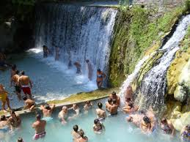
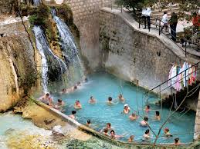
Η Ελλάδα βρίσκεται πολύ κοντά στο όριο σύγκλισης των λιθοσφαιρικών πλακών της Ευρασίας και της Αφρικής για αυτό και έχει πολύ έντονη σεισμικότητα (κυρίως στη θάλασσα) και ηφαιστειότητα. Είναι η πρώτη σε σεισμικότητα χώρα στη Μεσόγειο και σε όλη την Ευρώπη, ενώ βρίσκεται μέσα στις έξι πιο σεισμογενείς χώρες του κόσμου! Χαρακτηριστική είναι η ύπαρξη θερμομεταλλικών και θερμών πηγών ως αποτέλεσμα της ηφαιστειότητας.

Slide 2
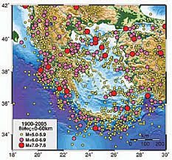
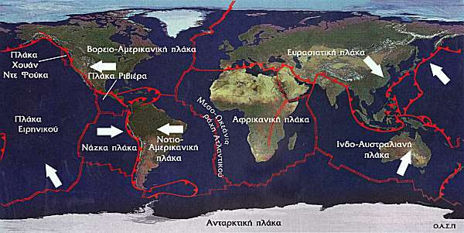
Οι σεισμοί και οι εκρήξεις των ηφαιστείων είναι δύο γεωλογικά φαινόμενα που δημιουργούνται στις ενεργά τεκτονικές περιοχές δηλαδή στα όρια των λιθοσφαιρικών πλακών. Συγκεκριμένα οι λιθοσφαιρικές πλάκες πλησιάζουν η μία την άλλη, απομακρύνονται μεταξύ τους ή κινούνται παράλληλα η μία με την άλλη. Το γεγονός αυτό είναι υπεύθυνο για την ύπαρξη των σεισμών και των εκρήξεων των ηφαιστείων.

Slide 3
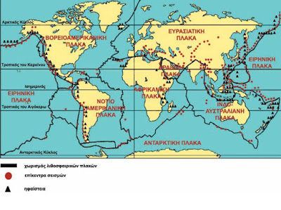
Στην Ευρώπη η σεισμική και η ηφαιστειακή δράση εντοπίζονται κατά μήκος της Αλπικής Πτύχωσης και της μεσοωκεάνιας ράχης του Ατλαντικού Ωκεανού.

Slide 4
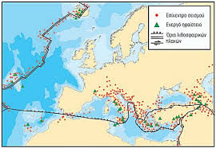
Μελετήστε προσεκτικά τον παρακάτω χάρτη και πείτε ποιες χώρες παρουσιάζουν έντονη σεισμικότητα και ηφαιστειότητα.

Slide 5
Συμπληρώστε σωστά τον πίνακα.
Χώρες με έντονη σεισμικότητα/ηφαιστειότητα. | Χώρες με έντονη σεισμικότητα. | Χώρες χωρίς σεισμικότητα/ηφαιστειότητα.
1. Ελλάδα. | 1. Βουλγαρία. | Πολωνία.
2. Ισλανδία. | 2. Αλβανία. | 2. Ρωσία.
3. Ιταλία. | 3. Κροατία. | 3. Ην. Βασίλειο.
 | 4. Ισπανία. | 4. Σουηδία.
 | 5.Γερμανία. | 5. Δανία

Slide 6
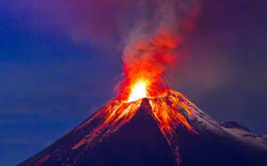
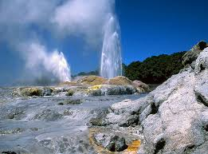
Ισλανδία: Χέκλα, Λάκι. Εκτός από τα ηφαίστεια υπάρχουν θερμοπίδακες, θερμές πηγές και γίνονται σεισμοί.
Ιταλία: Αίτνα, Βεζούβιος, Στρόμπολι, Λίπαρι – θερμές πηγές και σεισμοί.
Ελλάδα: Εκτός από ηφαίστεια υπάρχουν και θερμές πηγές, πολλές από αυτές είναι και ιαματικές, γίνονται επίσης και σεισμοί.
Ισπανία (έντονη σεισμικότητα)
Κροατία (έντονη σεισμικότητα)
Αλβανία (έντονη σεισμικότητα)

Slide 7
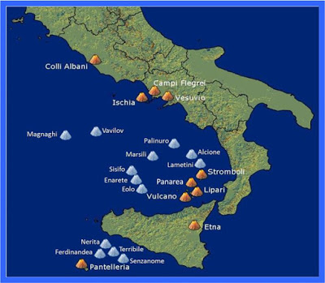
Βεζούβιος

Slide 8
Η Ελλάδα είναι: 1^{η} χώρα σε σεισμικότητα στην Μεσόγειο και την Ευρώπη και 6^{η} στον κόσμο.
Σεισμοί – ηφαίστεια στην Ελλάδα.

Slide 9
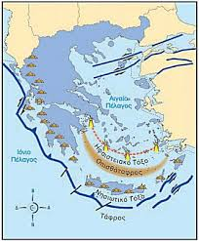
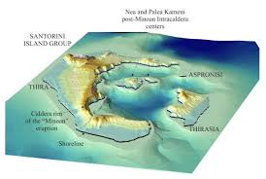
Περιοχές με έντονη σεισμικότητα: Η περιοχή κατά μήκους του νοητού τόξου που δημιουργούν τα νησιά του Ιονίου, η Κρήτη, η Ρόδος. Περιοχές με ενεργά ηφαίστεια: Μήλος, Νίσυρος, Σαντορίνη, Μέθανα. Περιοχές με θερμά και ιαματικά νερά: Περίπου 750 θερμομεταλλικές πηγές είναι γνωστές στη χώρα μας, 80 από τις οποίες έχουν αναγνωριστεί επίσημα ως ιαματικές. (π.χ Αιδηψός, Μέθανα, Λουτράκι, Αριδαία, Τραϊανούπολη Αλεξανδρούπολης).

Slide 10
ΕΡΩΤΗΣΗ : Α) Πείτε που εμφανίστηκε αρχικά έντονη ηφαιστειακή δραστη-ριότητα όταν ξεκίνησε η Αλπική πτύχωση.
………………………………………………………………………………………………………………………………………………………………………………………………………………………………
Β)Παρατηρήστε προσεκτικά τον διπλα-νό χάρτη:
πείτε που βρίσκεται το ηφαιστειακό τόξο της Ελλάδας
……………………………………………………………………………………………………………………………………………………………………………………………………………………………………………………
αναφέρετε τα σπουδαιότερα ελληνικά ηφαίστεια που το σχηματίζουν.
…………………………………………………………………………………………………………………………………………………………………………………………………………………………………………………………………………………………………………………………………………………………………………………………………..………………………………………………..……….

Slide 11
Α) Τρεις (3) ευρωπαϊκές χώρες που έχουν έντονη σεισμικότητα και ηφαιστειότητα. …………………………………………………………………………………………………………………………….. Β) Τρεις άλλες (3) χώρες που έχουν έντονη σεισμικότητα ……………………………………………………………………………………………………..……………………… Γ) Δύο (2) χώρες που δεν παρουσιάζουν σεισμικότητα-ηφαιστειότητα. ……………………………………………………………………………………………………………………..…….. Δ) Εξηγήστε γιατί κάποιες χώρες έχουν έντονη σεισμικότητα-ηφαιστειότητα και κάποιες όχι. …………………………………………………………………………………………………………………………………………………………..………………………………….
ΕΡΩΤΗΣΗ 6: (3 μον.)
Μελετήστε τον χάρτη και γράψτε:
………………………………………………………………………………………………………………………………………………………………………………………………………………

Slide 12
ΕΡΩΤΗΣΗ 2 Α) Εξηγήστε γιατί η Ελλάδα έχει έντονη σεισμικότητα. (1 μον.)
………………………………………………………………………………………
……………………………………………………………………………………..
……………………………………………………………………………………
………………………………………………………………………………………
………………………………………………………………………………………
Β) Προσδιορίστε σε ποιες περιοχές της Ελλάδας εμφανίζονται συχνότερα σεισμοί. (1 μον.)
………………………………………………………………………………………
……………………………………………………………………………………
………………………………………………………………………………………
Γ) Πείτε που βρίσκεται το ηφαιστειακό τόξο της Ελλάδας και ποια ηφαίστεια περιλαμβάνει. (1 μον.)
…………………………………………………………………………………………………………………………………………………………………………………………………………………………………………………………………………………………………………………………………………………………………………………………………………………………………………………………………………………………………………….....................................

